Slide 1
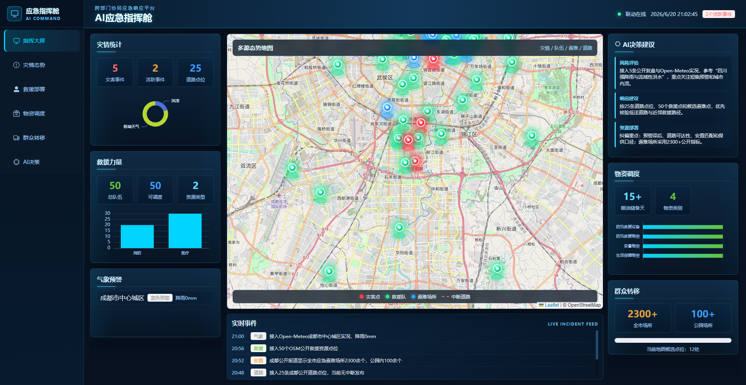
AI应急指挥舱
基于大语言模型与多源数据的智能应急决策系统
项目：AI应急指挥舱原型设计

Slide 2
研究背景与意义
应急管理场景涉及气象、交通、消防、医疗、避难场所和物资保障等多源信息。传统展示方式容易出现数据割裂、响应链条长、历史经验难复用等问题。本项目以公开可核验数据为基础，构建一套可演示、可扩展的AI应急指挥舱原型，用统一界面完成灾情态势、资源部署、物资调度、群众转移和AI研判展示。
01
构建跨部门协同的应急响应平台，打破数据壁垒
02
利用AI辅助决策，提升应急响应的科学性和时效性
03
为城市应急管理提供可复用的技术框架

Slide 3
系统目标与真实数据范围
5
50
12
2300+
15+
4
灾情复盘
救援公开点
候选避难点
全市避难场所
粮油保供天
复盘短板
项目目标
设计原则
构建面向应急管理部门的AI指挥舱原型。实现灾情态势、救援部署、物资调度、群众转移和AI辅助决策的闭环展示。使用公开可核验数据替代不可公开字段，避免虚构库存、人员和容量。通过地图、图表、表格和建议卡形成可解释的应急业务视图。
真实数据驱动
所有地理和气象数据来自开放API。
模块化架构
前后端分离，便于扩展和维护。
可追溯性
每条数据标注来源，确保可信可验证

Slide 4
方法架构：公开数据、接口服务与可视化联动
数据层
服务层
交互层
OSM救援/避难点位
FastAPI REST 接口
Vue + Element Plus
Open-Meteo气象实况
SQLite 持久化
ECharts 统计图
公开保供指标
AI辅助决策规则
Leaflet 地图
历史灾害复盘
需求测算 / 候选方案
模块化页面
道路点位与SQLite库
运行与数据说明
实时态势大屏

Slide 5
技术栈选型
层级 | 技术 | 选型理由
前端框架 | Vue 3 + Vite | 组合式API、响应式数据绑定、快速热更新
UI组件库 | Element Plus | 丰富的企业级组件、主题定制
地图引擎 | Leaflet | 轻量级、开源、支持自定义标记
图表库 | ECharts | 丰富的图表类型、交互能力强
后端框架 | FastAPI | 异步支持、自动API文档、高性能
ORM框架 | SQLAlchemy | 对象化数据库操作、迁移方便
数据库 | SQLite | 零配置、嵌入式、适合原型开发
AI服务 | OpenAI兼容API | 支持多种大模型、调用简单

Slide 6
数据库设计（10张核心表）
核心数据表
disaster_events - 灾情事件（类型、等级、位置）
rescue_teams - 救援队伍（消防/医疗/无人机/车辆）
relief_materials - 应急物资（库存、调拨、仓库）
shelters - 避难场所（容量、设施、状态）
weather_data - 气象数据（降雨、风速、温度）
road_status - 道路状态（通畅/拥堵/中断）
population_data - 人口分布数据
ai_decisions - AI决策记录（5维度建议）
material_allocations - 物资调拨记录
transfer_records - 群众转移记录

Slide 7
指挥大屏：真实公开数据驱动的一屏态势
模块展开
左侧汇总5条公开灾情复盘、救援公开点和气象实况，形成快速态势入口。中部地图叠加灾害点、救援点、避难点和道路点位，实现空间化指挥。右侧汇聚AI决策建议、公开物资指标与群众转移规模，支持跨模块联动。
公开数据
地图联动
AI建议
资源总览

Slide 8
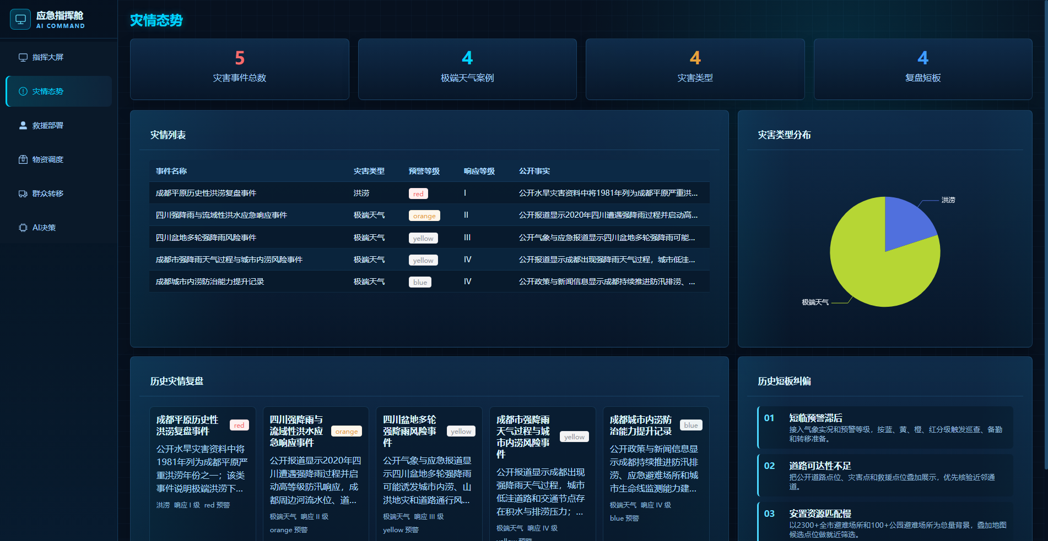
灾情态势：历史复盘与极端天气风险识别
模块展开
灾情模块展示5条公开复盘记录，其中4条为极端天气相关案例。页面保留事件类型、预警等级、响应等级和公开事实说明，不编造受灾人口、伤亡和面积等未公开字段。历史短板纠偏用于支撑后续AI研判。
历史复盘
极端天气
短板纠偏
公开事实

Slide 9
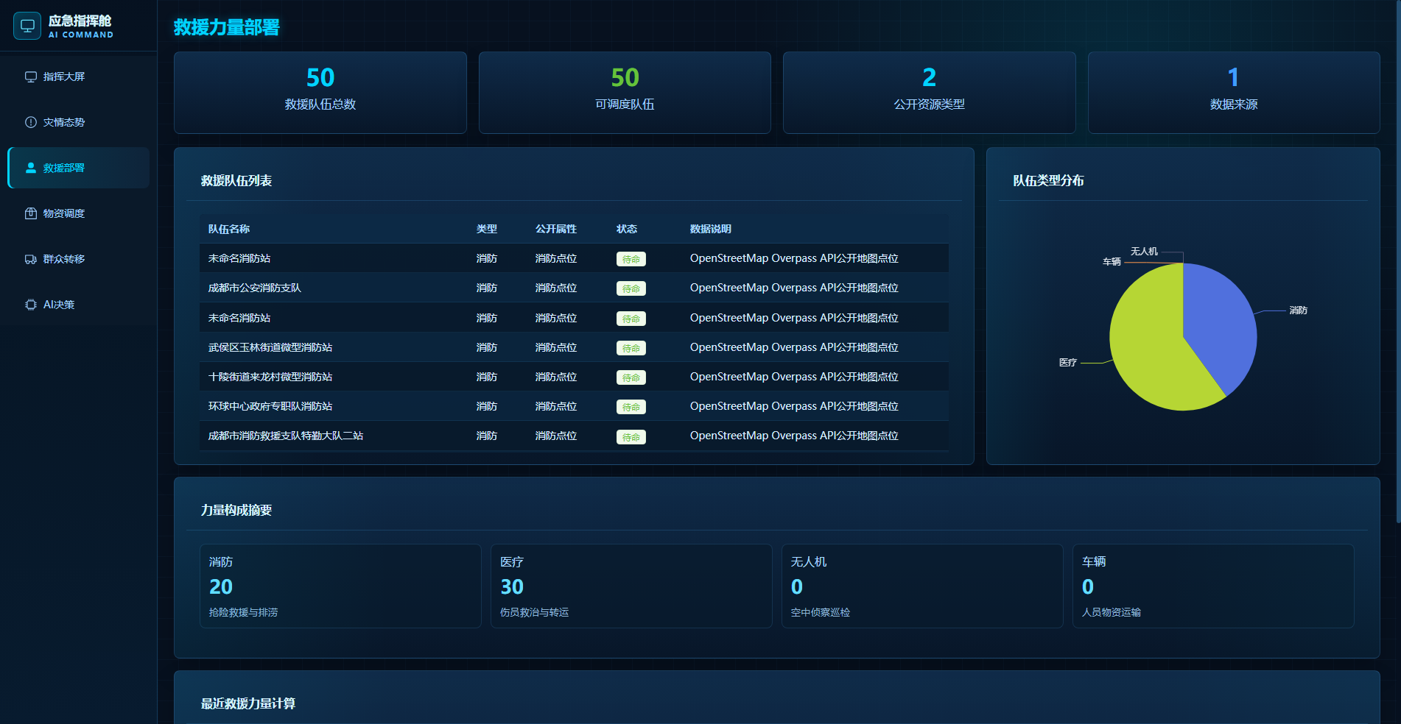
救援部署：OSM公开救援点位与就近调度
模块展开
救援模块接入OSM公开医疗、消防等救援资源点位，展示队伍类型、公开属性和点位说明。最近力量查询基于经纬度计算灾害点附近可用资源，为现场先期处置和路径核验提供参考。
OSM点位
类型分布
就近查询
公开属性

Slide 10
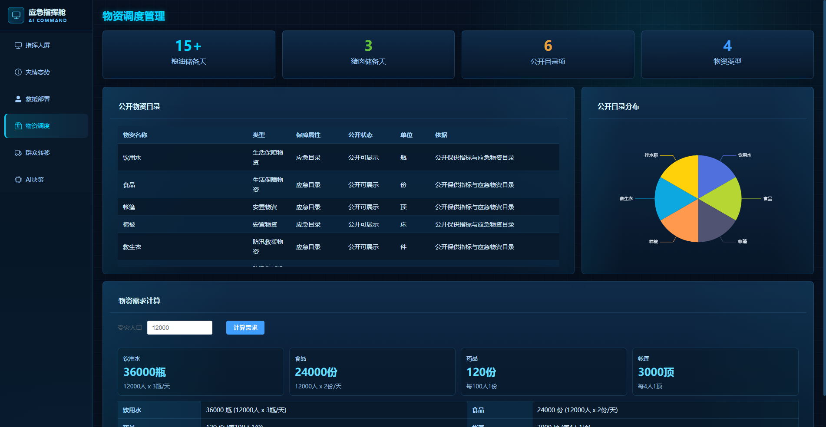
物资调度：公开保供指标与需求测算
模块展开
物资模块采用公开保供指标和应急物资目录进行展示。页面不显示不可核验的实时库存，而是突出粮油15日以上、猪肉3日保供等公开依据，并根据输入人口生成饮用水、食品、药品、帐篷等需求测算。
保供指标
需求测算
目录管理
调拨依据

Slide 11
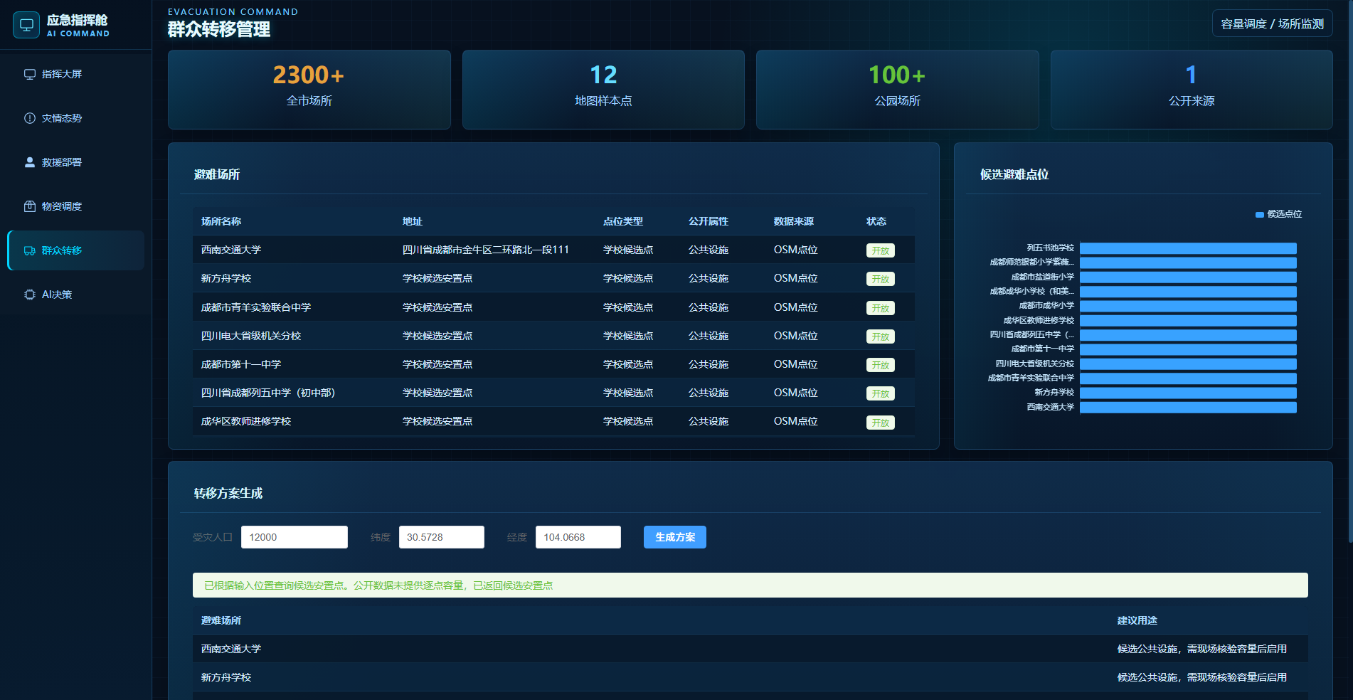
群众转移：公开场所规模与候选安置点
模块展开
群众转移模块展示全市2300余个应急避难场所和100余个公园内避难场所等公开指标。地图样本点作为候选安置点使用；由于逐点容量未公开，系统生成候选方案并提示需现场核验容量后启用。
公开规模
候选点位
方案生成
容量核验

Slide 12
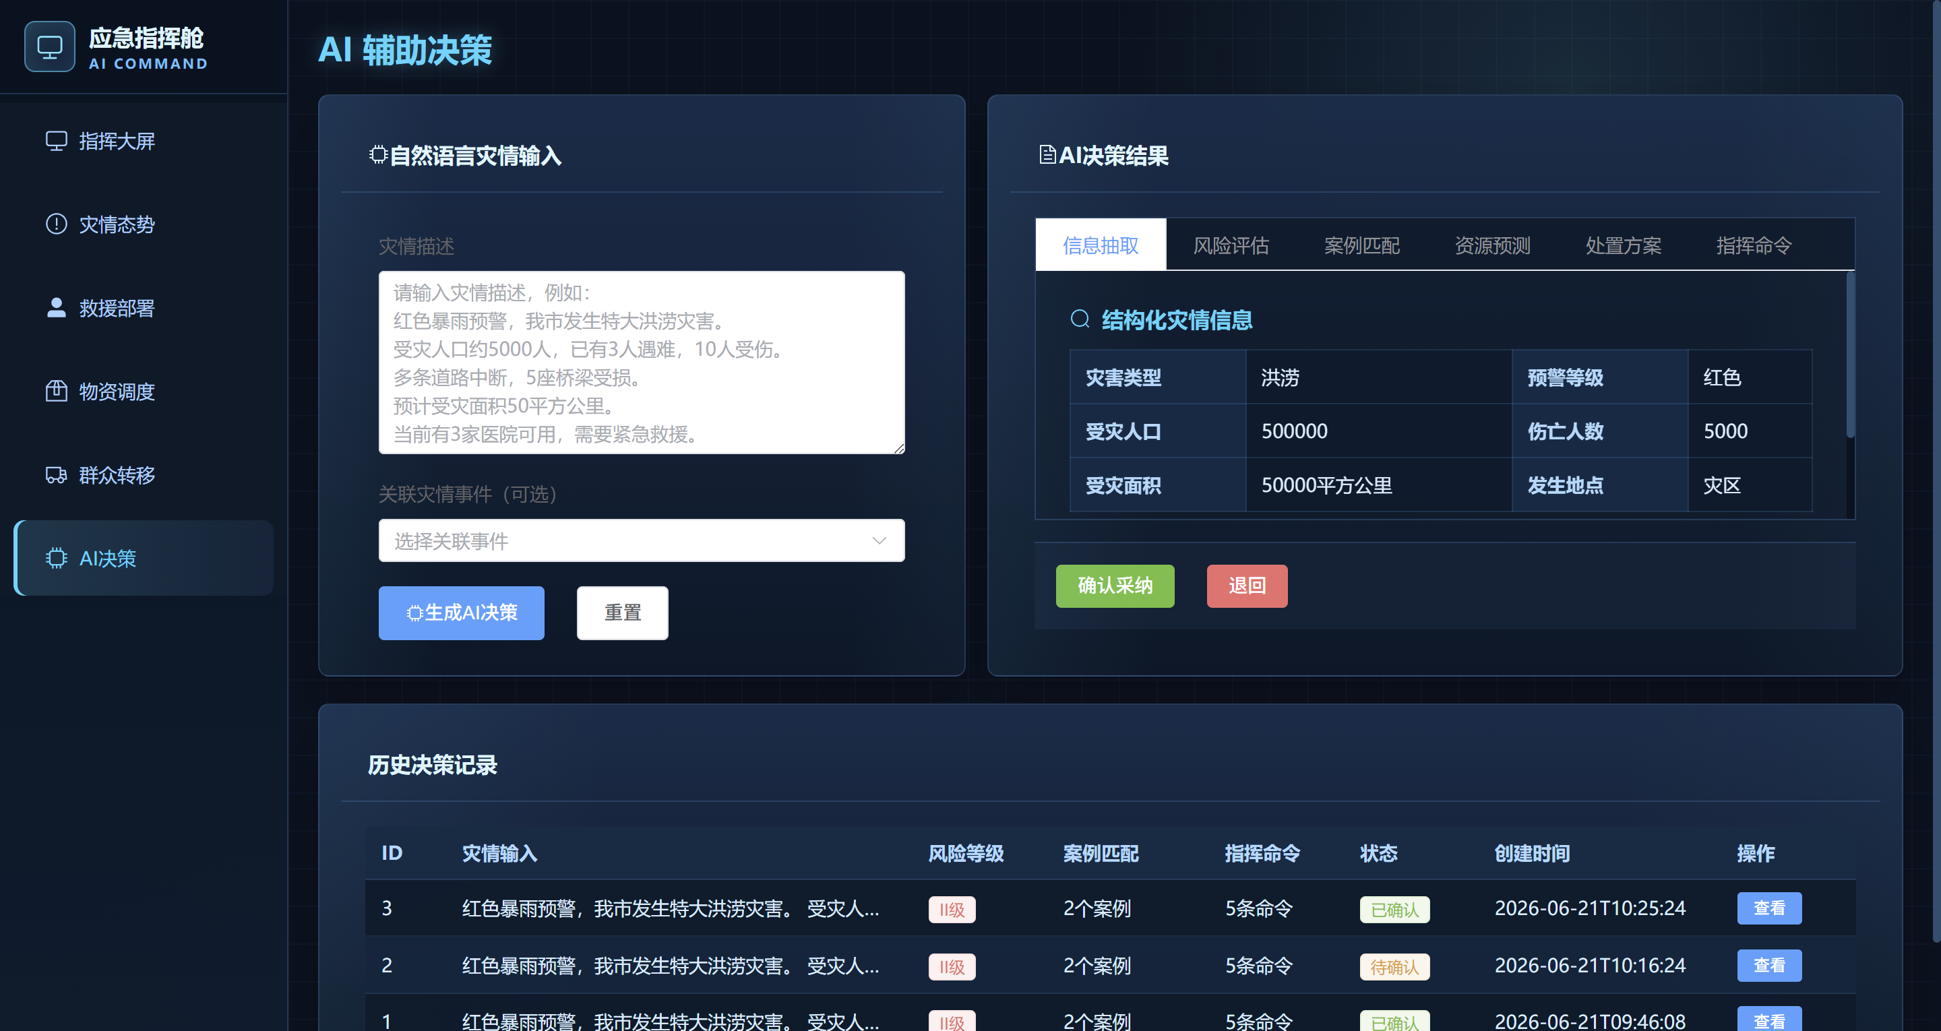
AI辅助决策：历史不足驱动的纠偏建议
模块展开
AI决策模块以历史灾害复盘、公开指标和当前输入条件为依据，生成风险评估、历史不足、响应建议、资源部署、物资调拨和群众转移建议。纠偏清单针对短临预警、道路可达性、安置匹配和保供口径提出再次发生时的改进方向。
历史复盘
风险研判
纠偏清单
人机协同

Slide 13
技术创新点
1
AI+应急深度融合
将大语言模型应用于应急决策场景，提供结构化、多维度的智能建议
2
多源开放数据整合
融合OSM地理数据、Open-Meteo气象API、公开报道，构建可信数据底座
3
可视化态势感知
基于Leaflet+ECharts实现"一图统览"的指挥大屏，支持10秒自动刷新
4
真实数据驱动设计
所有数据基于公开来源，敏感字段不编造，确保系统科学可验证
5
双模式数据支持
真实公开数据模式（生产）+ 模拟演示数据模式（测试）
6
容错决策机制
AI API不可用时自动切换本地模拟决策，保证系统可用性

Slide 14
不足与改进方向
当前不足
未来方向
部分关键数据缺乏稳定公开接口
AI决策依赖外部API，离线支持有限
尚未实现与真实应急系统对接
用户认证和权限管理未实现
实时数据更新频率受限
接入IoT传感器、卫星遥感数据
引入强化学习优化资源调度
开发移动端应用支持现场指挥
构建数字孪生城市模拟推演
增加多语言和无障碍支持
实现WebSocket实时推送

Slide 15
总结
构建了基于AI的跨部门协同应急响应平台
实现了灾情监测、资源管理、AI决策、可视化展示等核心功能
采用真实公开数据，确保系统的科学性和可验证性
技术栈涵盖Vue 3、FastAPI、Leaflet、ECharts、OpenAI API等
为城市应急管理提供了新的技术思路和实现方案

